Slide 1



FLAG
Embedded Presentation
Digital DoorLock Feature Implementation

Slide 2




CONTENT
목차
01
과제 계획, 분석 및 조사
02
구현 알고리즘 및 프로그램 소스
03
어플리케이션 개발 및 공개
04
최종 결과 및 완성

Slide 3
01
과제 계획, 분석 및 조사
ㆍ과제 분석
ㆍ구현 분담 및 작업 과정
ㆍ구현을 위한 조사 및 참고

Slide 4
01
과제 계획, 분석 및 조사
과제 분석
01
05
Buzzer 및 LED 장치는 도어 개폐 동작
및 키 입력 등에 대한 알람 동작 수행
비밀번호는 4자리 숫자로 한다
02
버튼과 조이스틱 장치는
비밀번호 입력 장치로 활용한다
06
버튼 입력을 이용하여
도어 개폐 수동 제어 지원
03
07
도어 개폐 장치 시뮬레이션
도어 열림 후 30초 후 자동 잠김 지원
04
OLED 출력 장치로 도어 개폐 여부,
온습도, 비밀번호 입력 등 표시
08
일반 모드 시 OLED 화면에
도어 개폐 여부 및 온도, 습도 출력

Slide 5
01
과제 계획, 분석 및 조사
구현 분담 및 사전 조사
OLED에 출력할 온도, 습도 센서 구현
도어 개폐 여부 및 온도 습도를
출력할 OLED 구현
도어 개폐를 위한 Bluetooth 구현
도어의 작동 동작 및
음 발생을 위한 Buzzer 구현
Android Application 구현
도어의 열림, 잠김 동작을 위한
Motor 구현
개폐를 수동으로 제어하기 위한
Button 구현
도어의 현 상태 또는 동작 상태를
표현할 LED 구현
비밀번호 입력 시 숫자 제어를 위한
Joystick 구현

Slide 6
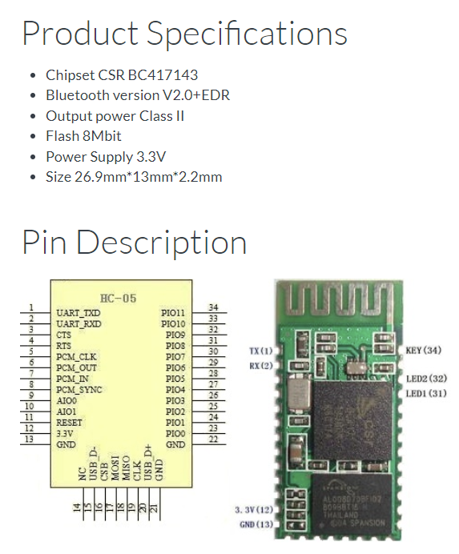
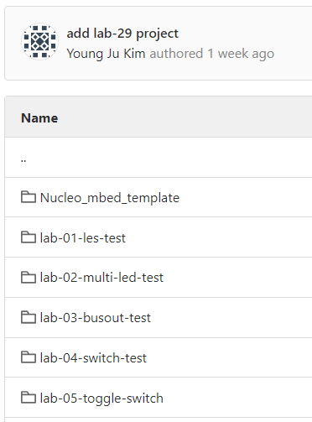
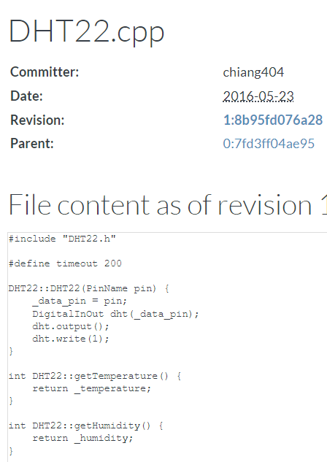
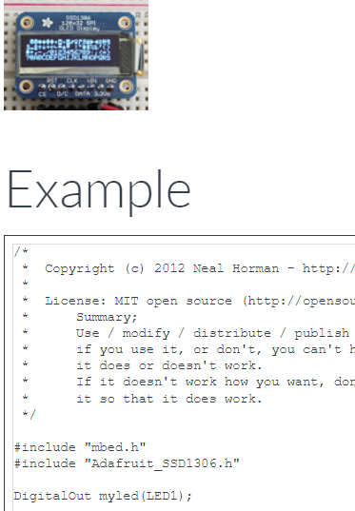
01
과제 계획, 분석 및 조사
구현을 위한 조사 및 참고
HC-05 Bluetooth Library
OLED Library
Other Notes
DHT-22 Sensor Library

Slide 7
02
구현 알고리즘 및 프로그램 소스
ㆍ구현 전 참고 사항
ㆍ알고리즘 구현 설명

Slide 8
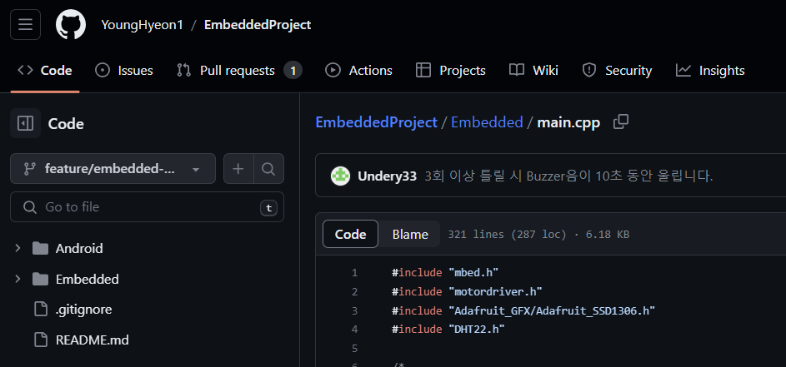

02
구현 알고리즘 및 프로그램 소스
구현 전 참고 사항
Notes:
https://github.com/YoungHyeon1/EmbeddedProject

Slide 9
02
구현 알고리즘 및 프로그램 소스
알고리즘 구현 설명
CLOSE
DOOR
Open
Button
Checking
30sec’
SETUP
SDA_OLED
Open
Button
Enter
Button
OPEN
DOOR
Incorrect
PASSWORD
MODE
Correct

Slide 10
03
어플리케이션 개발 계획 및 규칙
ㆍ어플리케이션 제작 계획
ㆍ어플리케이션 프로토콜 규칙 작성

Slide 11

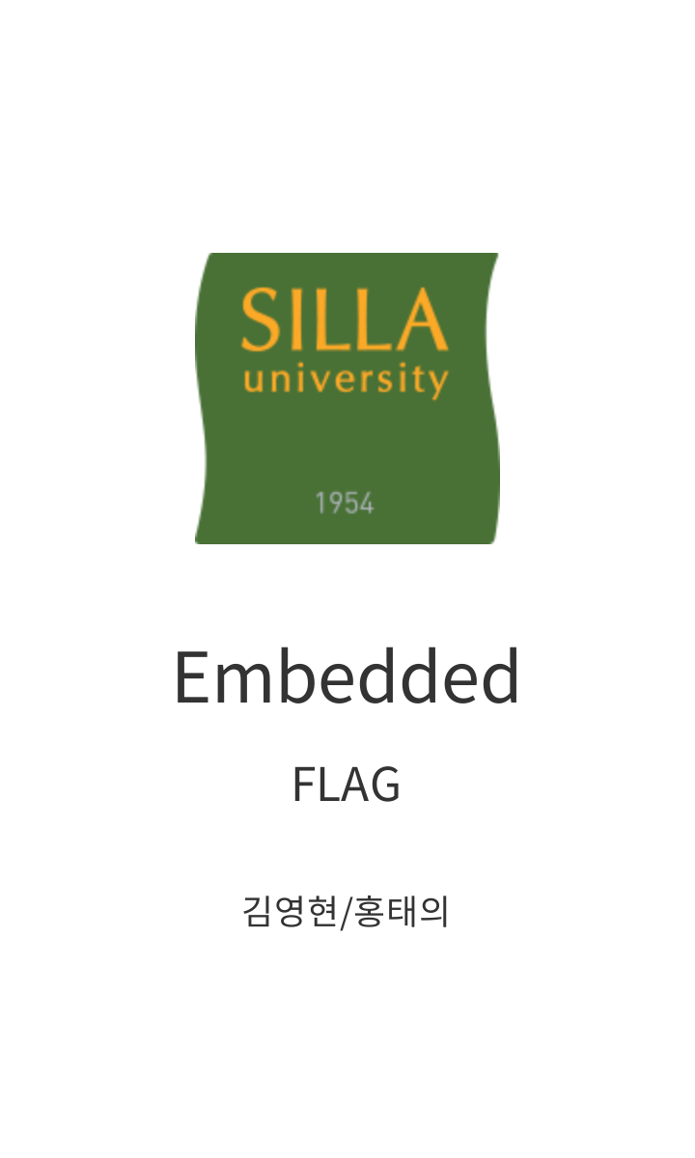
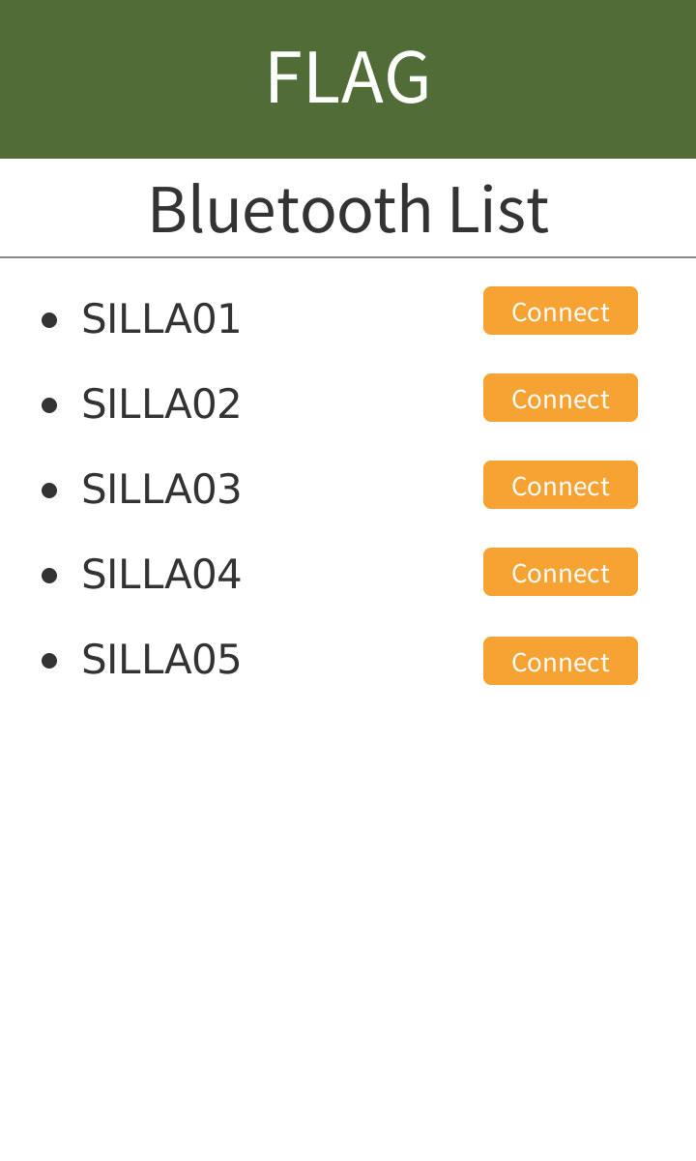
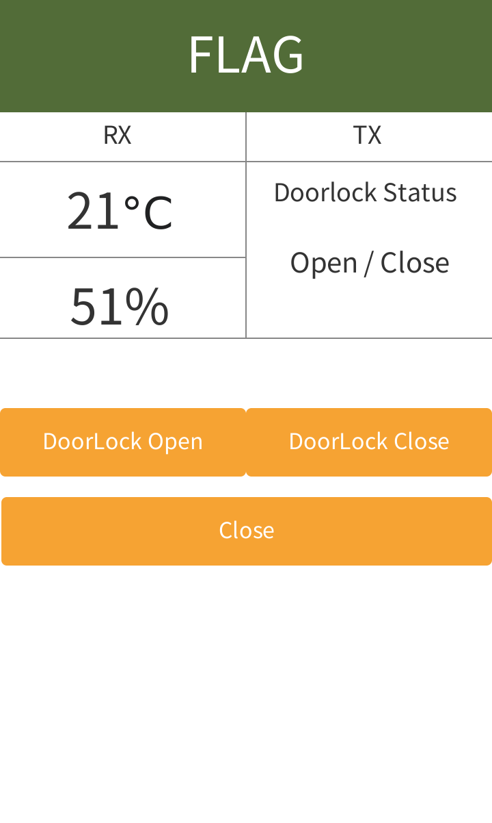


03
어플리케이션 개발 및 공개
어플리케이션 제작 계획

Slide 12



03
어플리케이션 개발 및 공개
어플리케이션 프로토콜 규칙 작성
integer | integer | integer | integer | integer | integer | integer | integer
문 개폐 | 온도 |  |  | 습도 |  |  | 세팅 모드
Setting mode
Default 1
OPEN → 1
CLOSE → 0
If Integer is
3 Digit, ÷10
If Integer is
3 Digit, ÷10
Check to
Android

Slide 13
04
최종 결과 및 완성
ㆍ함수 실행 시 MCU 동작 방법
ㆍ어플리케이션 연동
ㆍ과제 결과 정리 및 마무리

Slide 14
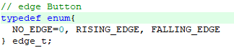
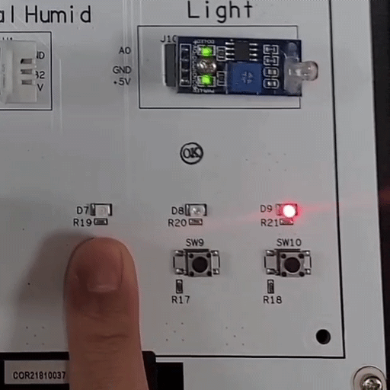
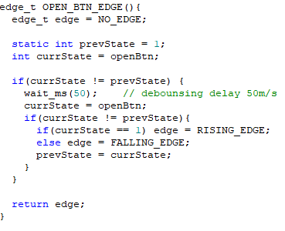
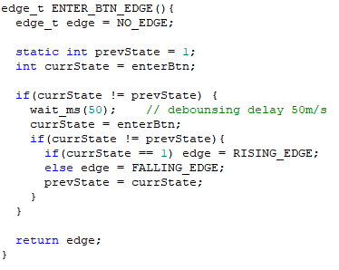
04
최종 결과 및 완성
함수 실행 시 MCU 동작 방법

Slide 15
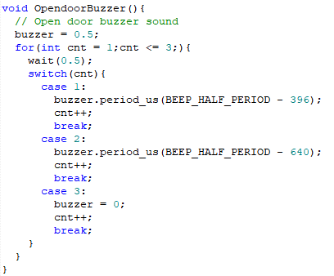
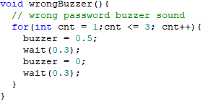
04
최종 결과 및 완성
함수 실행 시 MCU 동작 방법

Slide 16
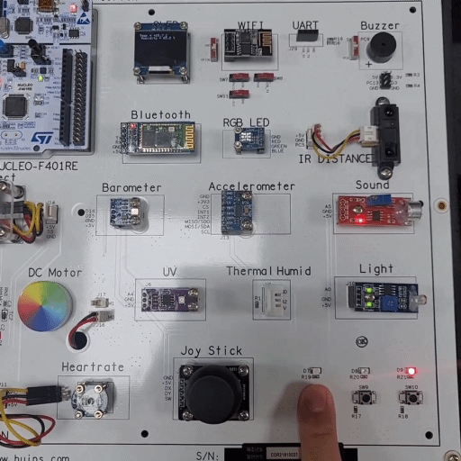
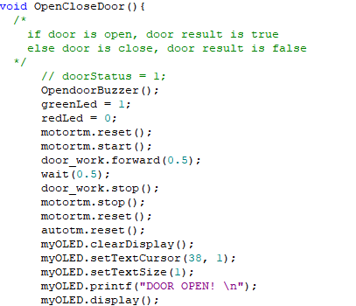
04
최종 결과 및 완성
함수 실행 시 MCU 동작 방법

Slide 17
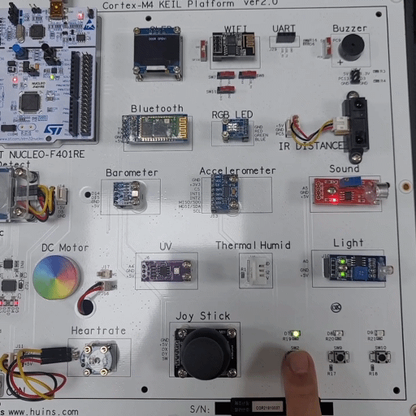
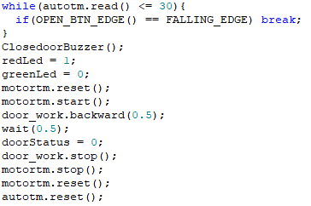
04
최종 결과 및 완성
함수 실행 시 MCU 동작 방법

Slide 18
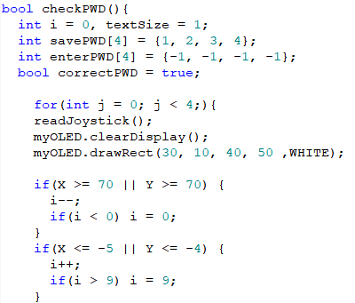
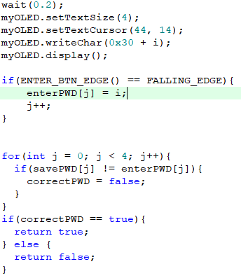
04
최종 결과 및 완성
함수 실행 시 MCU 동작 방법

Slide 19
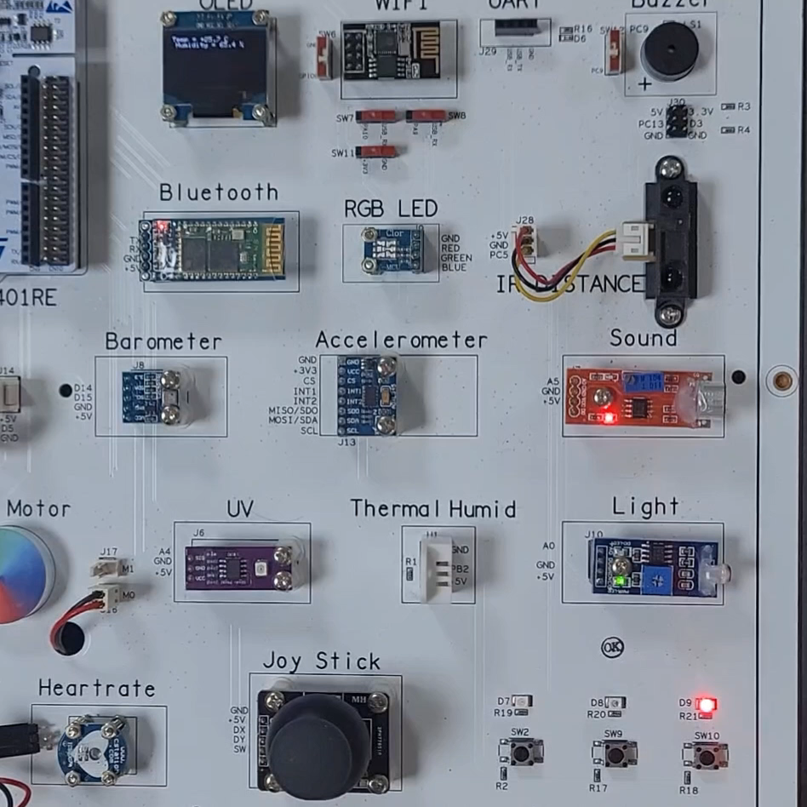
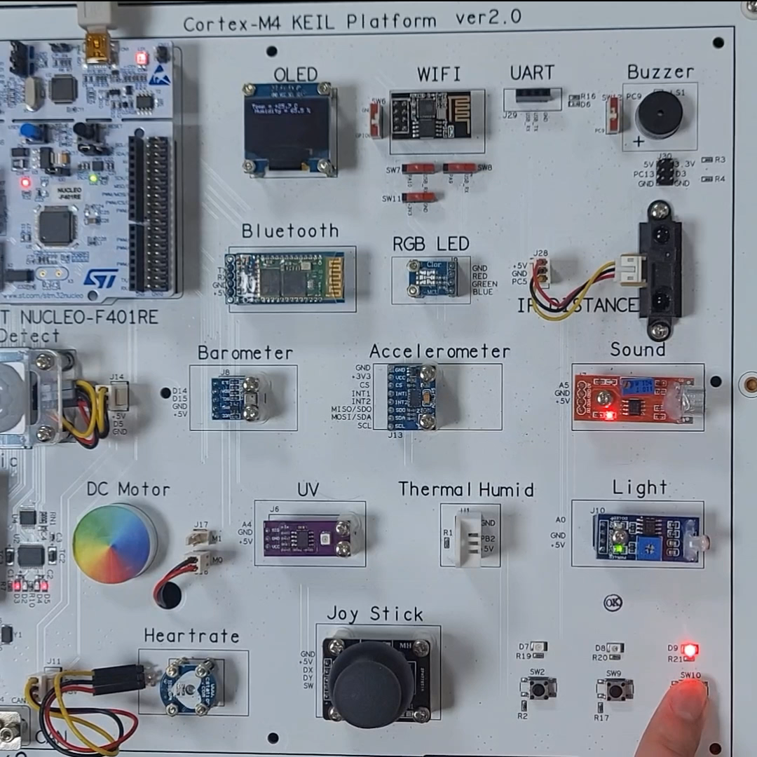
04
최종 결과 및 완성
함수 실행 시 MCU 동작 방법
PASSWORD CORRECT
PASSWORD INCORRECT

Slide 20
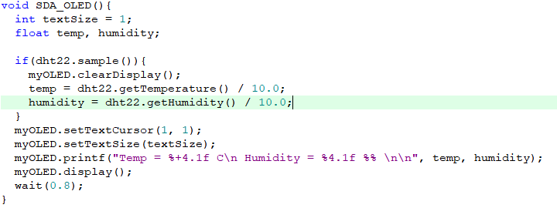
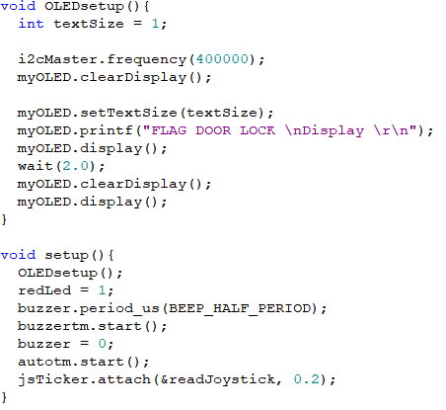
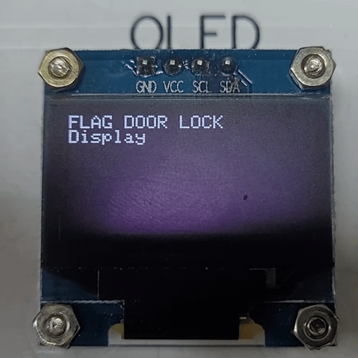
04
최종 결과 및 완성
함수 실행 시 MCU 동작 방법

Slide 21
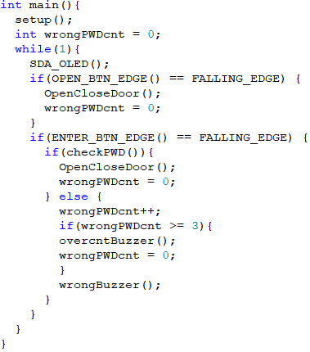
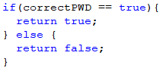
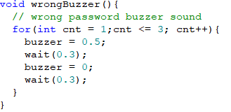
04
최종 결과 및 완성
함수 실행 시 MCU 동작 방법

Slide 22
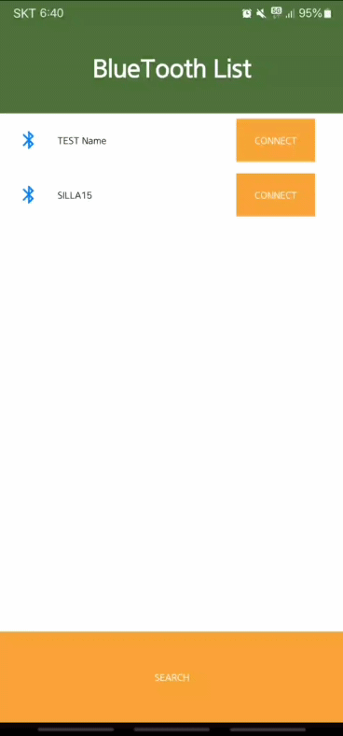
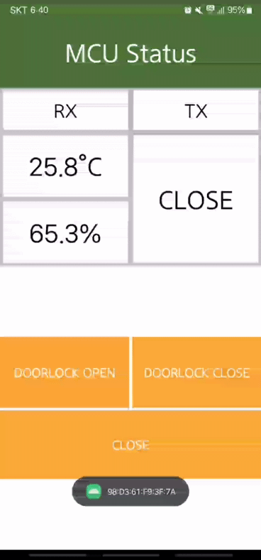
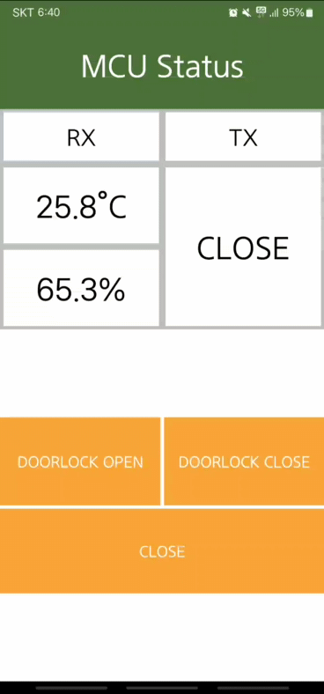
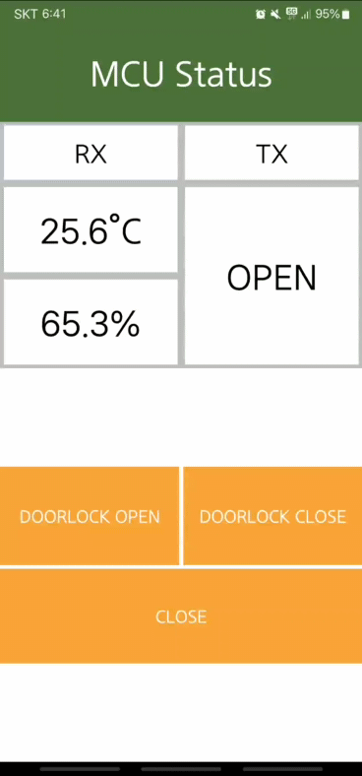
04
최종 결과 및 완성
어플리케이션 연동
BLUETOOTH CKECK
TEMP&HUMID
DOOR OPEN
DOOR CLOSE

Slide 23
04
최종 결과 및 완성
과제 결과 정리 및 마무리
CLOSE
DOOR
Open
Button
Checking
30sec’
SETUP
FUNCTION
SDA OF OLED
FUNCTION
Open
Button
Enter
Button
OPEN
DOOR
Incorrect
DOOR WORK
FUNCTION
ENTER&CHECK
PASSWORD
FUNCTION
Correct

Slide 24
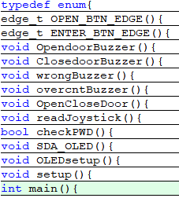
04
최종 결과 및 완성
과제 결과 정리 및 마무리
EDGE BUTTON FUNCTION
BUZZER FUNCTION
DOOR WORK FUNCTION
ENTER&CHECK
PASSWORD FUNCTION
SDA OF OLED FUNCTION
SETUP & MAIN
FUNCTION

Slide 25

04
최종 결과 및 완성
과제 결과 정리 및 마무리
코드 고도화에 관하여
android studio mvvm 패턴을 사용
Interrupt 발생 시 더 효율적인
코드 개발 연구

Slide 26
THANK YOU
학과 |  | 컴퓨터소프트웨어공학부
팀장 | 학번 / 이름 | 201995020 / 김영현
조원 | 학번 / 이름 | 201995102 / 홍태의

